Slide 1


Slide 2
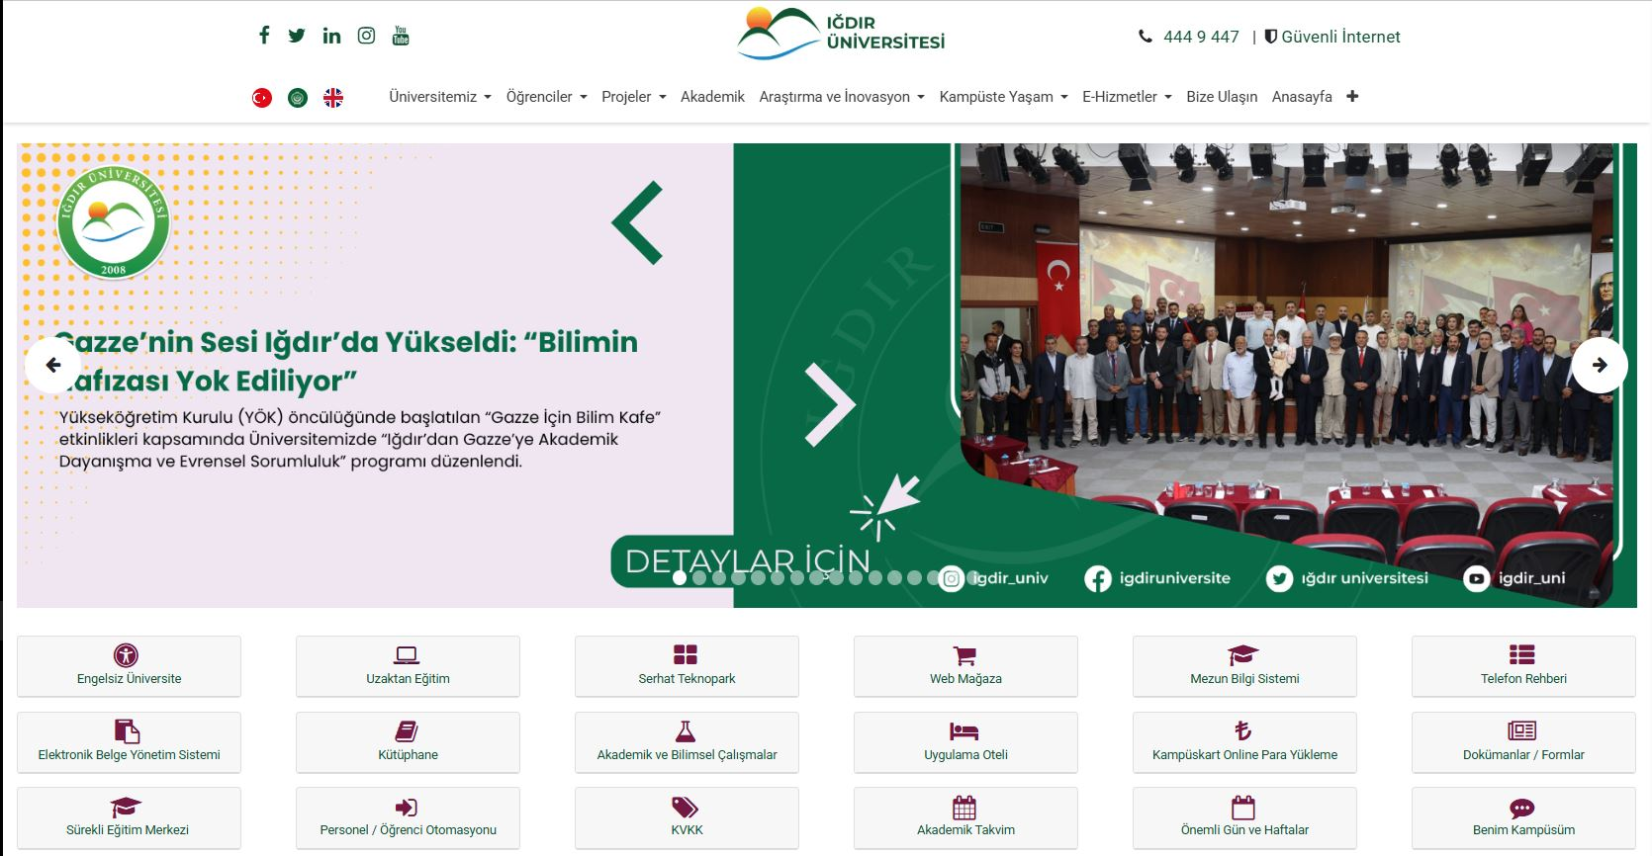
Öğrenci otomasyon sistemine giriş yapınız.

Slide 3
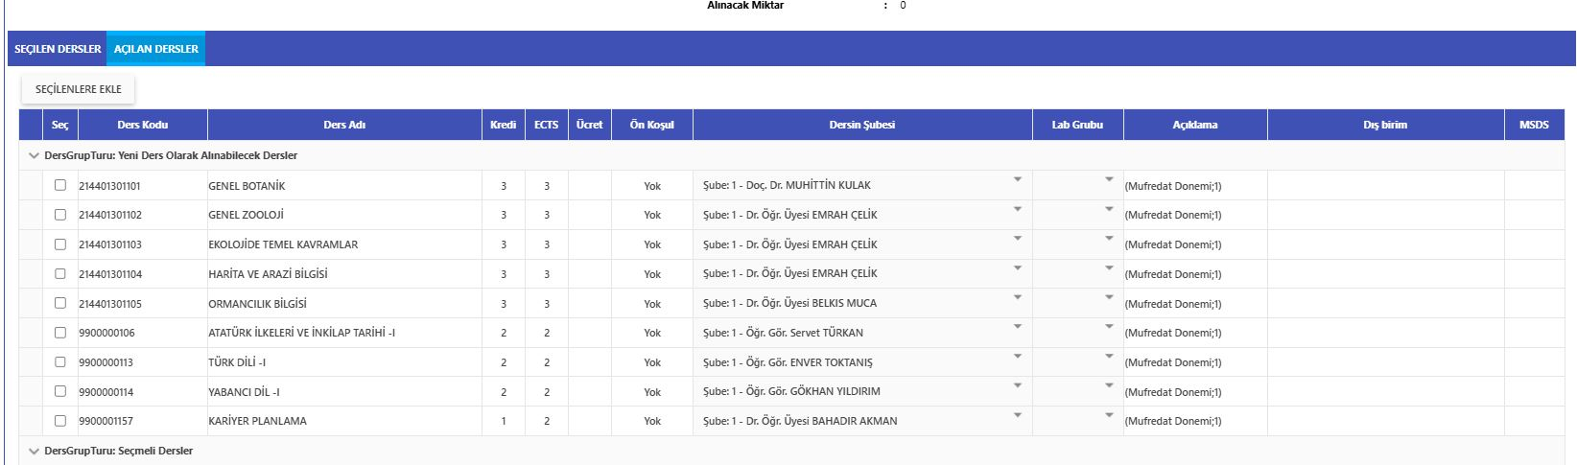
Seçilecek Tüm Dersler Açılan Dersler Butonu Altında Liste Halinde Yayınlanmıştır.
***Her bölümün açılan ders listesinde
farklı dersler yer almaktadır.
*** Her bölümün zorunlu dersleri ve seçmeli dersleri
bulunmaktadır.

Slide 4
Açılan ders listesinde önce zorunlu olan dersler seçilir. Daha sonra «seçilenlere ekle» butonuna tıklanır.

Slide 5
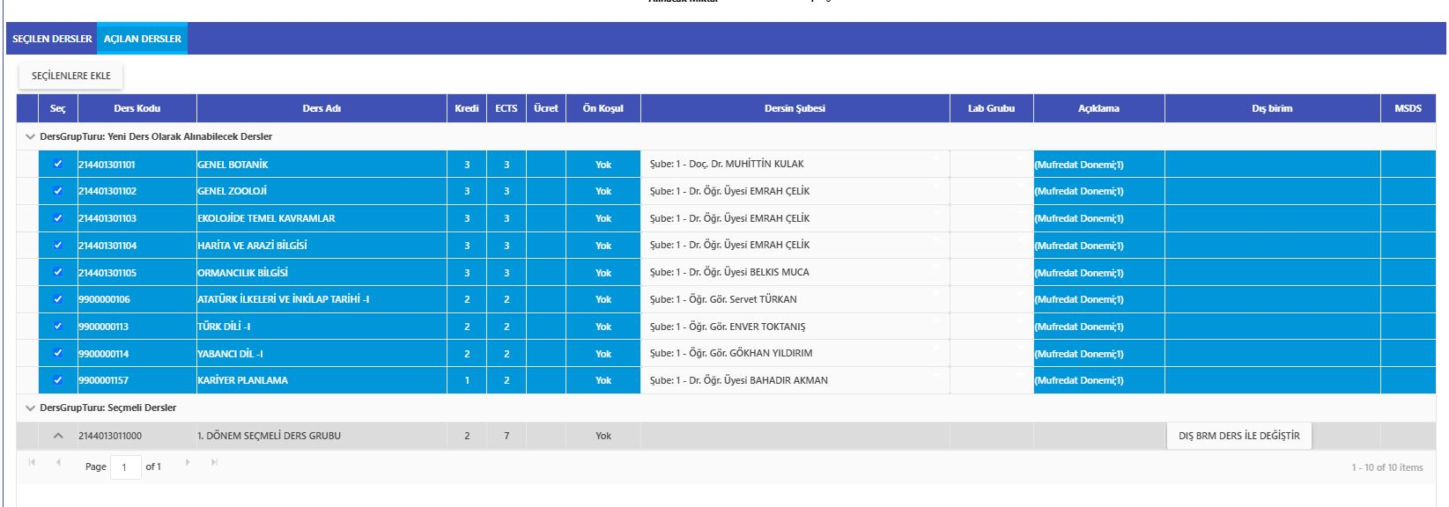
Dersleri seçtiğinizde görünen ekran.

Slide 6
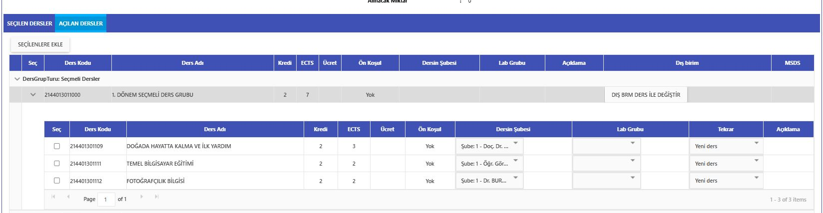
Zorunlu dersler seçildikten sonra seçmeli dersler seçilir. Bölüm için tanımlanan seçmeli dersler «1.DÖNEM SEÇMELİ DERS GRUBU» yazan gri renkli satırın altında açılacaktır. İlgili satırın başında « v » aşağı doğru ok işareti vardır. İşarete tıkladığınızda liste açılacaktır. Bu listeden de dersleri yanlarındaki butonlara tıklayarak «Seçilenlere ekle» işlemini tekrarlayınız.

Slide 7
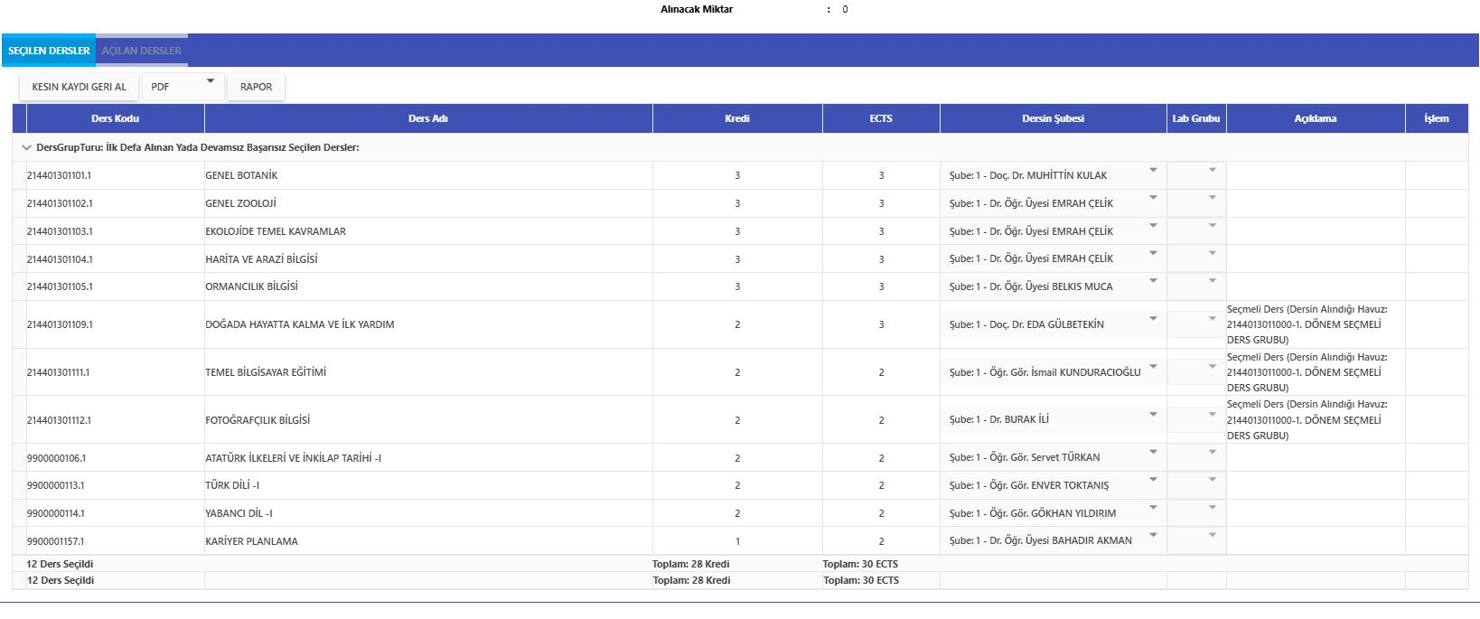
Kaydı tamamlanan öğrencinin zorunlu ve seçmeli tüm dersleri «SEÇİLEN DERSLER» butonu altındaki listede görünür.

Slide 8
ORMANCILIK BÖLÜMÜ
AVCILIK VE YABAN HAYATI PROGRAMI
ÖĞRENCİLERİ İÇİN !!!
Toplamda 12 DERS / 28 KREDİ / 30 AKTS ‘lik ders seçimi yapılmış olmalıdır. Tüm dersleri seçtiğinizde bu ifadeleri ekranın alt satırında görmeniz gerekmektedir.

Slide 9
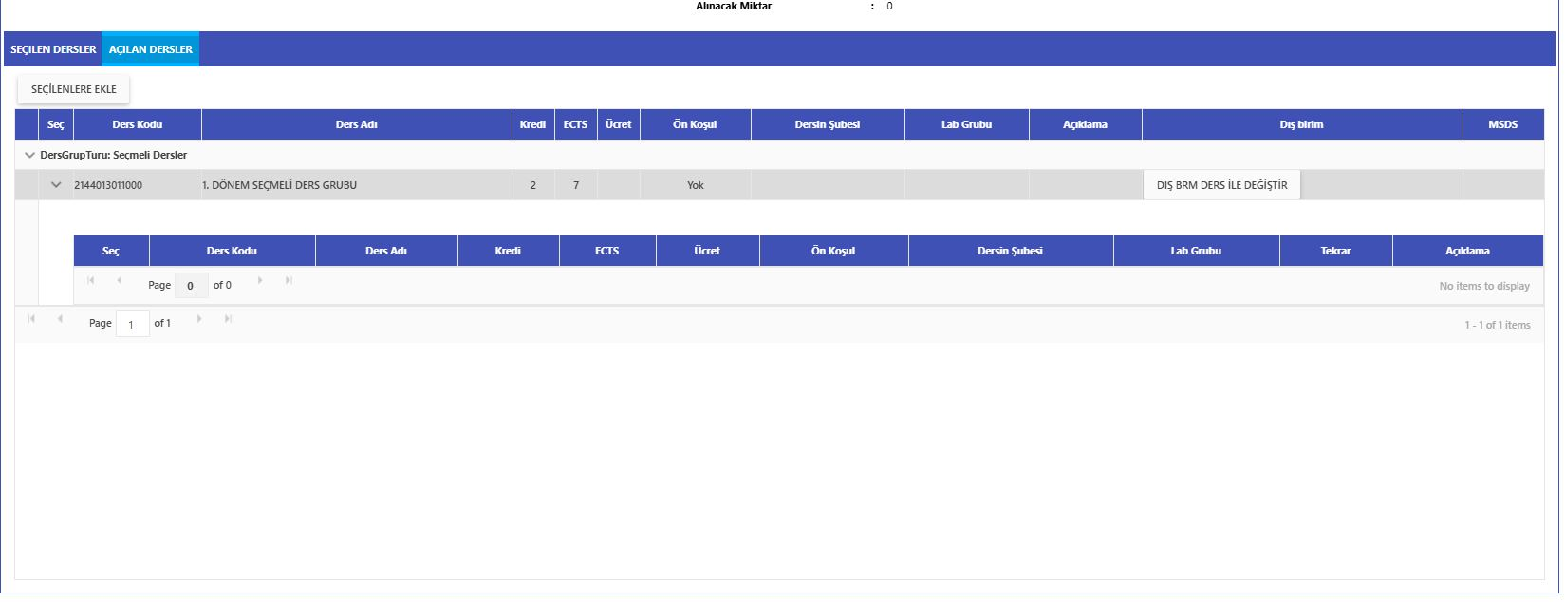
Öğrenci derslerini doğru şekilde seçtiğinde Açılan Dersler bölümünde seçilecek hiç ders görülmemesi gerekmektedir. Çünkü tüm dersler seçilen derslere aktarılmıştır.

Slide 10
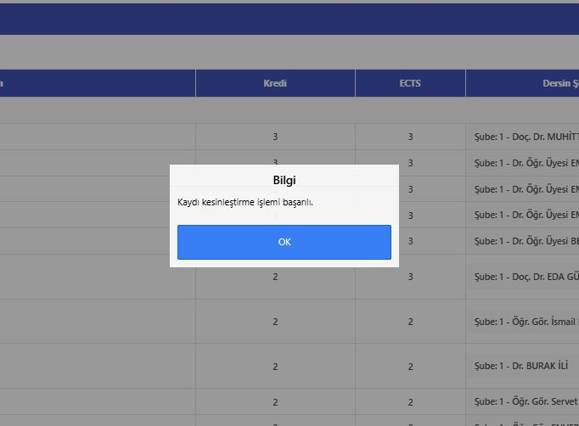
Kaydı öğrenci olarak mutlaka onaylamanız gerekmektedir. Öğrenci tarafından onaylanmadan bırakılan dersler danışman tarafından onaylanmaz.

Slide 11
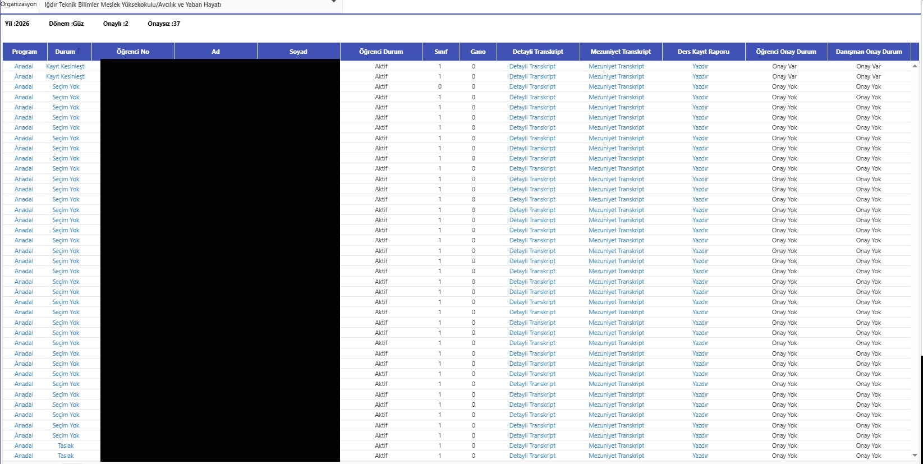
Öğrenci ders seçimi yapmadığında sistemde
«SEÇİM YOK» şeklinde danışman tarafından görüntülenmektedir.

Slide 12
Öğrenci seçtiği dersleri onaylamadığında sistemde ders kaydı «TASLAK» olarak görülmektedir.

Slide 13
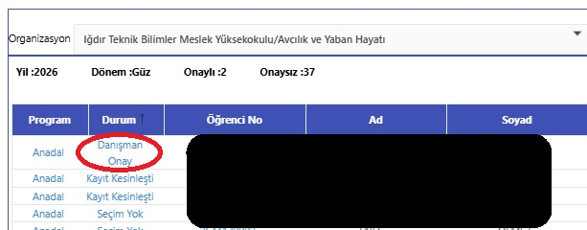
Öğrenci seçtiği dersleri onayladığında sistemde ders kaydı «Danışman onay» olarak görülmektedir.

Slide 14
Danışman Onayı
Danışman öğretim üyesi dersleri kontrol eder.
Hatalı seçilen dersleri düzeltir.
Ders kaydını onaylayan öğrencinin ders seçimlerinde eksik varsa tamamlar.
Daha sonra «DANIŞMAN ONAYI» butonuna tıklayarak öğrencinin ders kaydını onaylar.

Slide 15
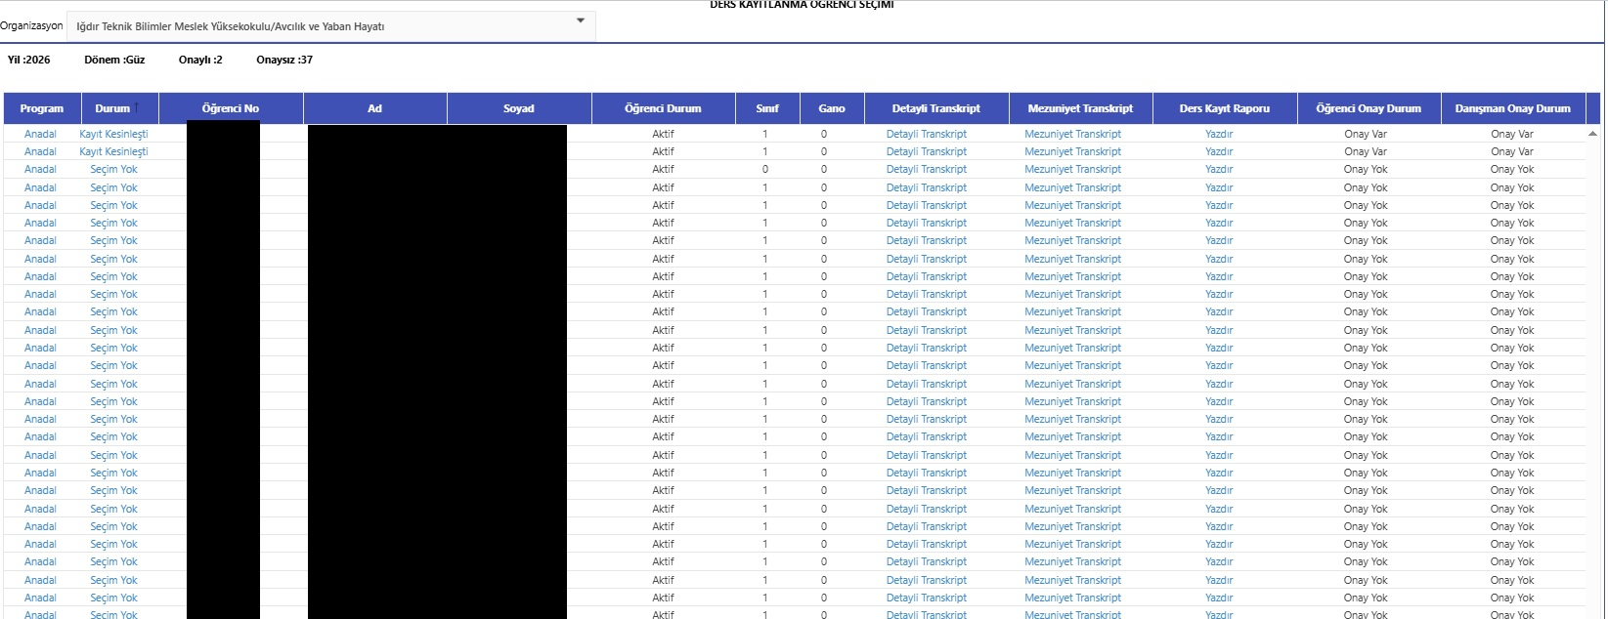
Bu aşamada öğrencinin kaydı artık kesinleşmiştir. Kaydı kesinleşen öğrenci danışman sisteminde aşağıdaki gibi görülmektedir.

Slide 16
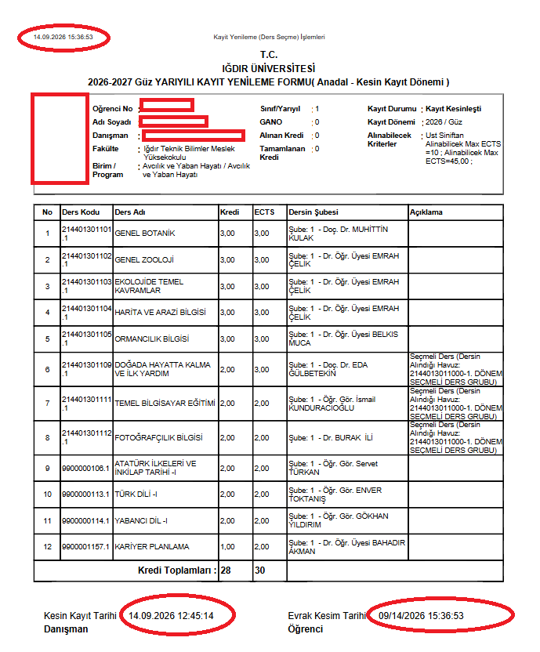
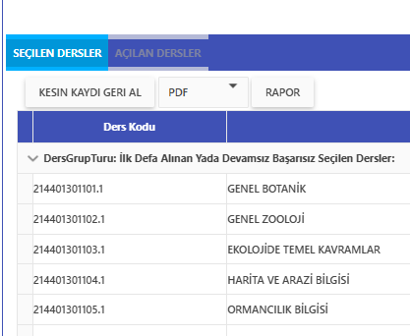
Kayıt Kesinleştikten Sonra
Öğrenci kaydının kesinleşip kesinleşmediğini sisteminden görmektedir. Bu aşamada öğrenci kendi sisteminden kayıt raporunu Pdf olarak çıkarmalı ve muhafaza etmelidir. Bu raporlar her dönem öğrenci tarafından alınmalı ve mezuniyet aşamasına kadar muhafaza edilmelidir. Öğrenci sisteminde olası hataların düzeltilebilmesi ve öğrencinin hak iddia edebilmesi için bu ders kayıt raporları önem taşımaktadır.

Slide 17
ÖZEL DURUMLAR
DERS KAYITLARI İLE İLGİLİ HATALAR 21-25.Eylül.2026 tarihleri arasında düzeltilebilmektedir.
Mazereti nedeniyle kayıt yaptıramayan öğrenciler geçerli mazeretlerini kanıtlamak suretiyle 28.09.2026 - 09.10.2026 tarihleri arasında «Mazeretli Ders Kayıtları» sürecinde ders kayıtlarını tamamlamakla yükümlüdürler.
Önceden herhangi bir bölümde eğitim almış öğrenciler MUAFİYET işlemlerini «Muafiyet Başvurusu» açıldığında yapabilirler. Muafiyet çalışmaları 14.09.2026-25.09.2026 tarihleri arasında gerçekleştirilecektir. Muafiyet yeni kayıtlı öğrencilerin daha önce başarılı oldukları dersler için yapılmaktadır.

Slide 18


Slide 19
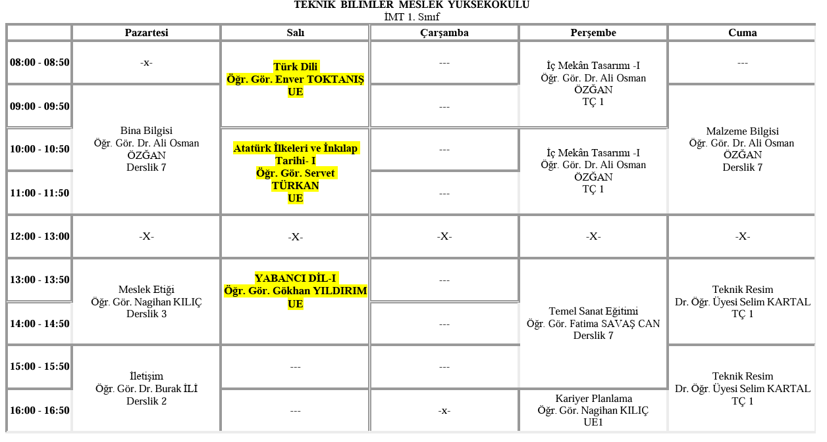

Slide 20
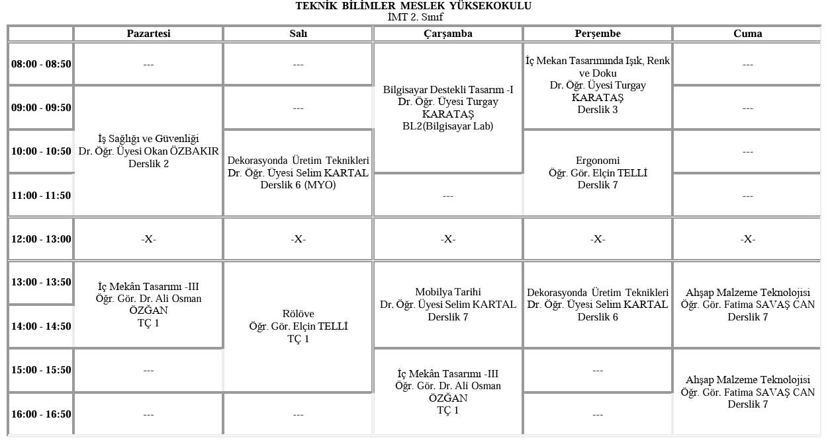

Slide 21


